Slide 1
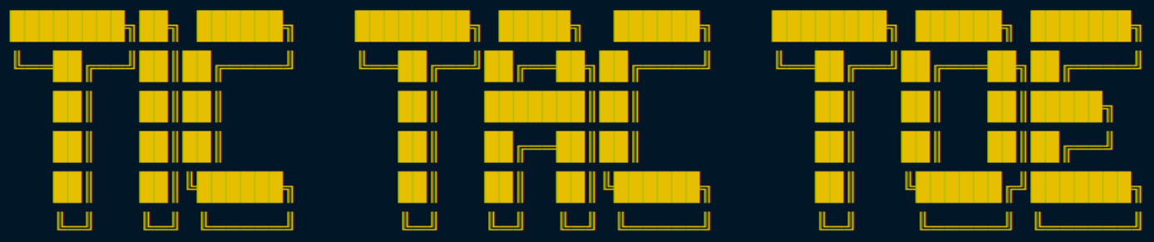

Presentatie beroepsproduct OOP I en DB I
Software Engineering • Jaar 1 – Semester 2 • Cohort 2023
door Dustin Refos
12 juni 2024
University of Applied Science and Technology
Studentnr. SE/1123/074 - Groep D

Slide 2

Het bord

Slide 3
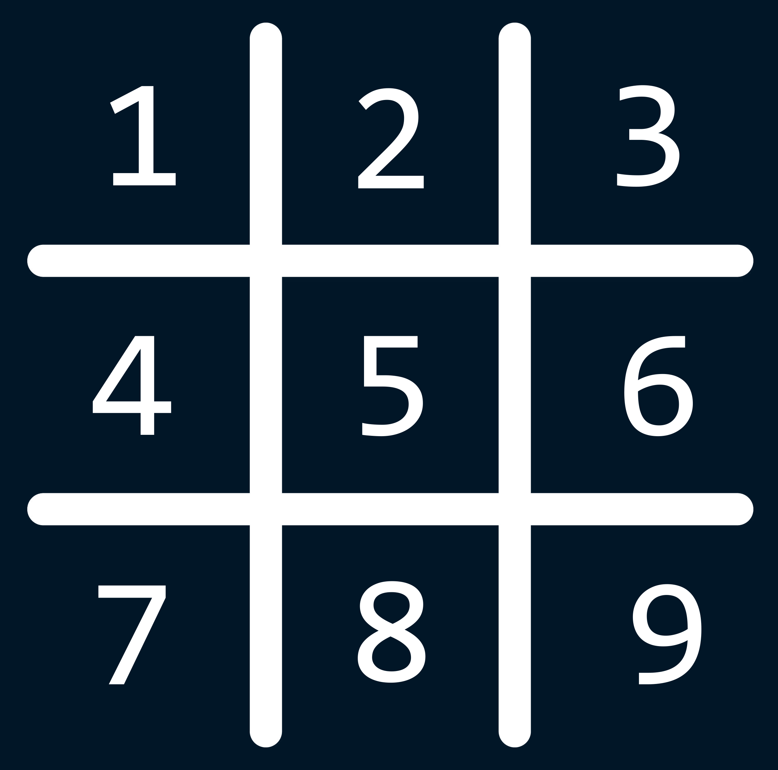
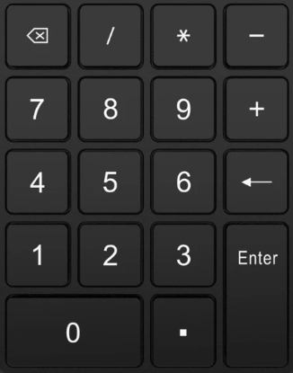
Het bord

Slide 4
Het bord

Slide 5
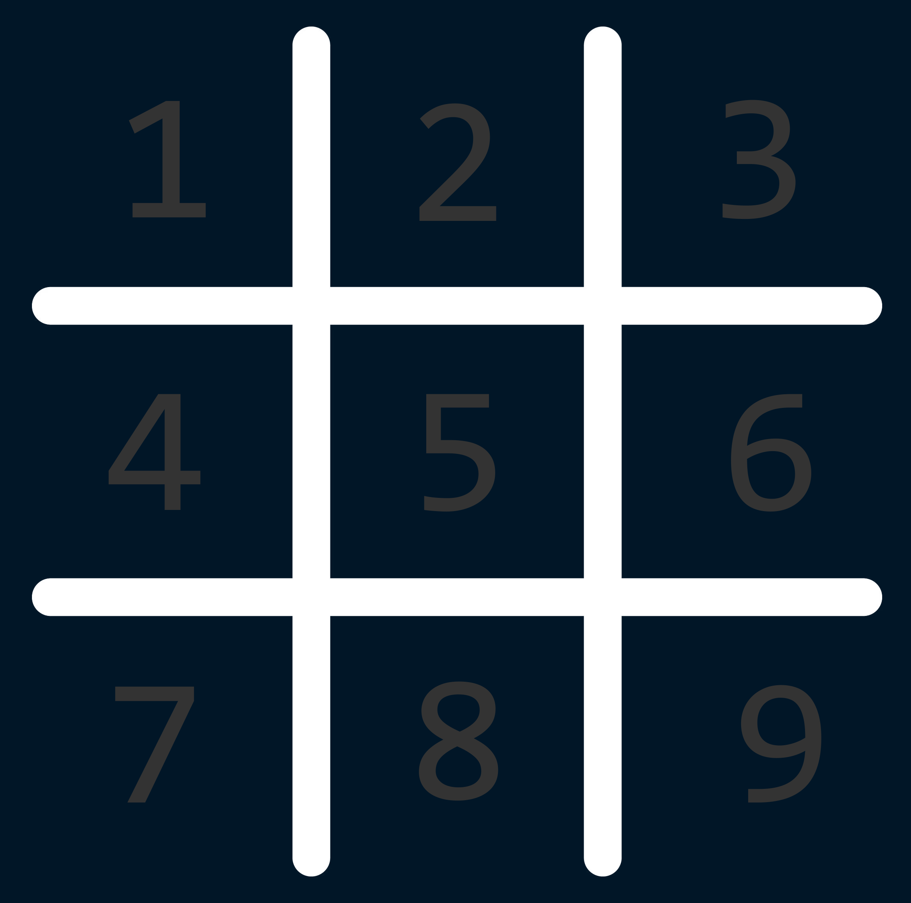
Het bord

Slide 6
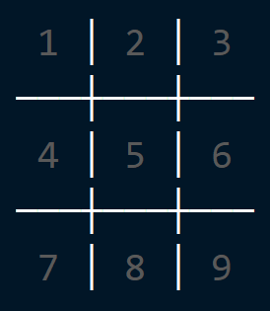

Het bord

Slide 7
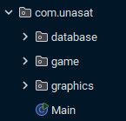
Structuur

Slide 8
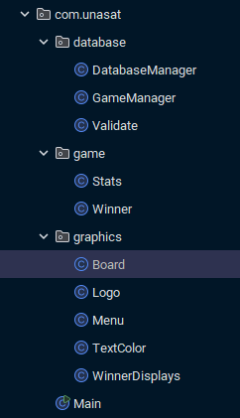
Het bord

Slide 9
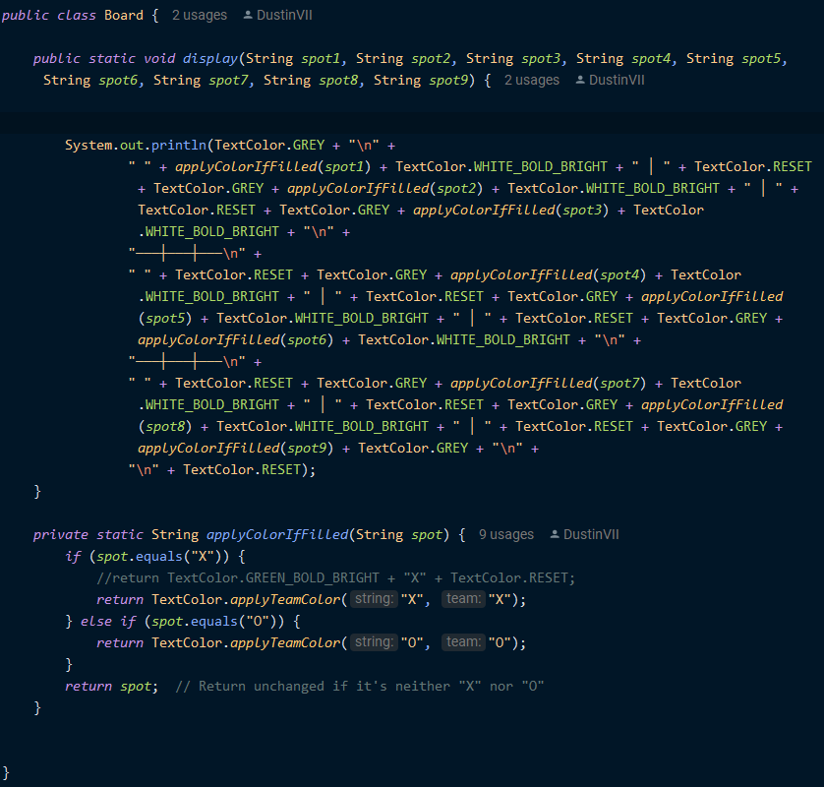
Het bord

Slide 10
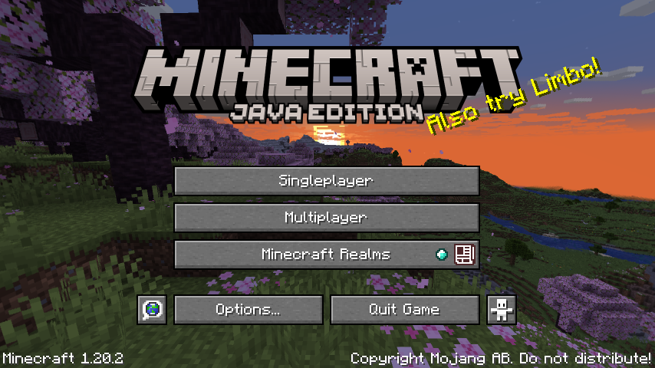
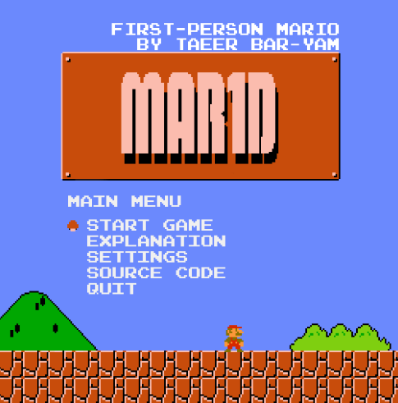
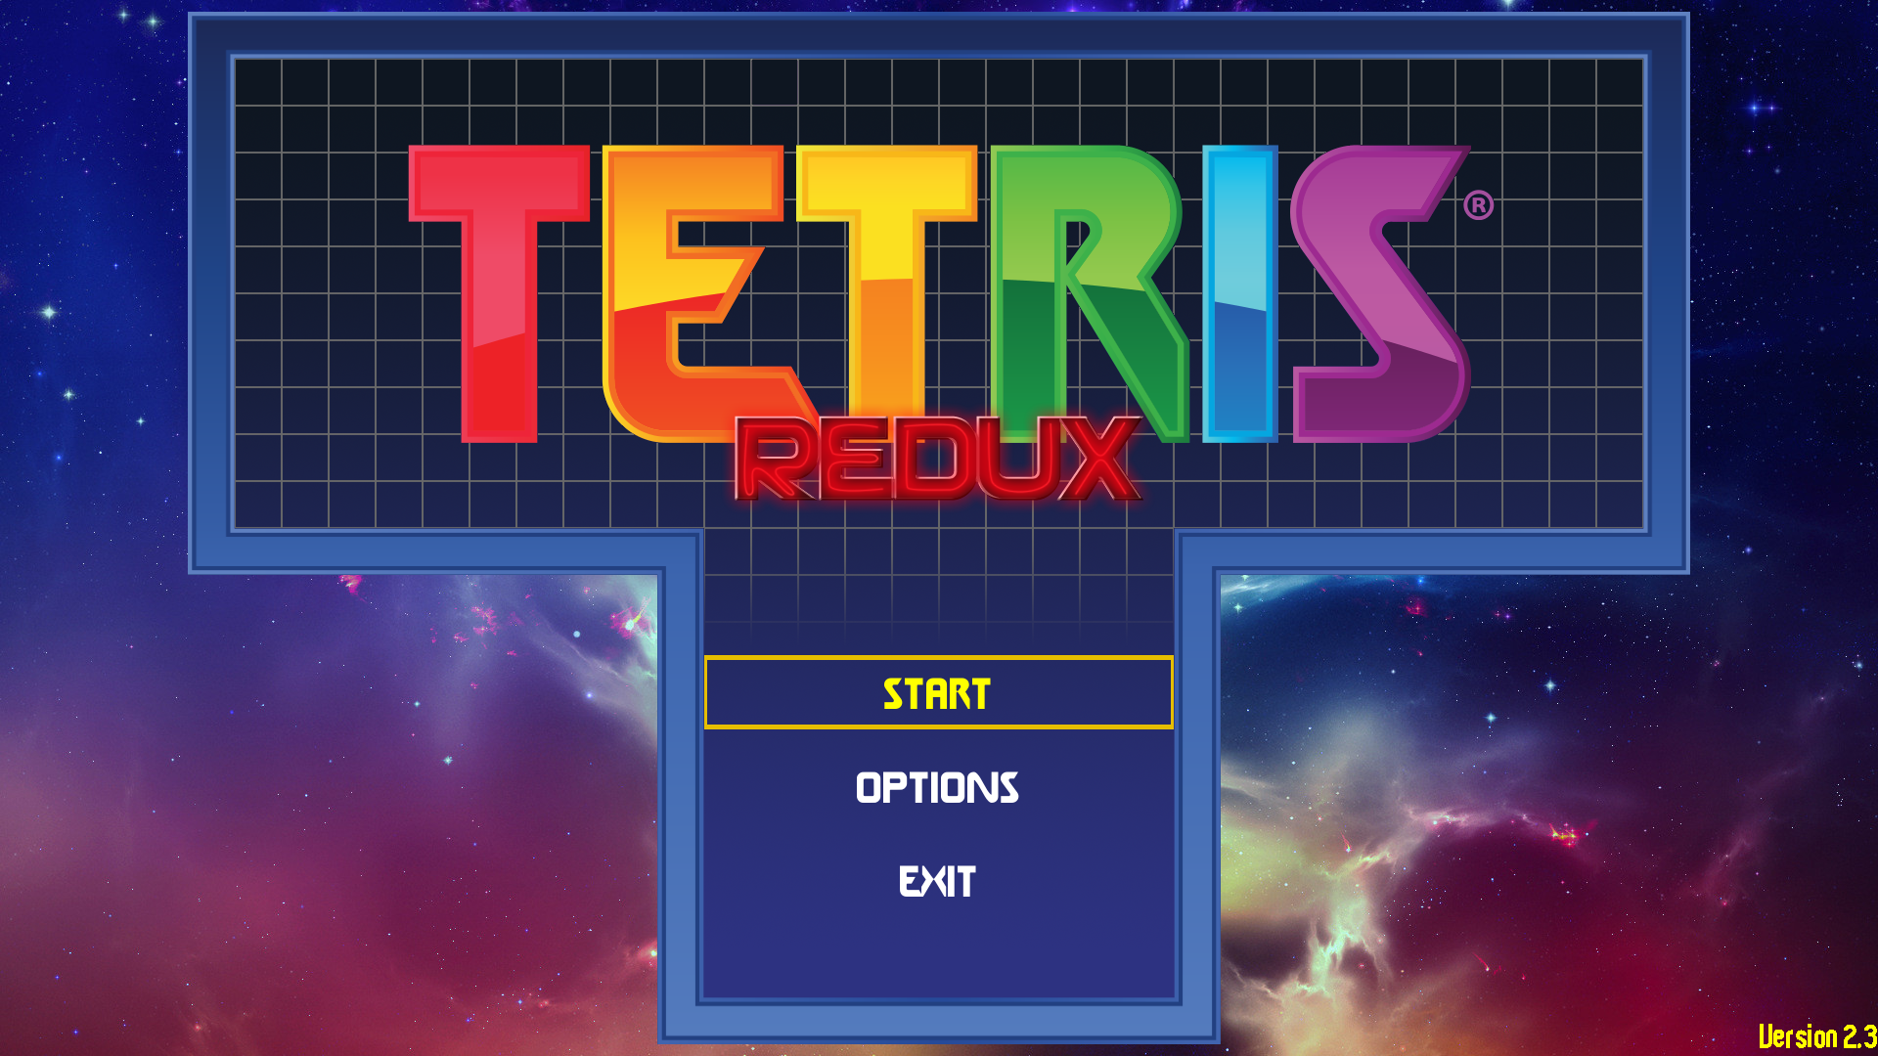
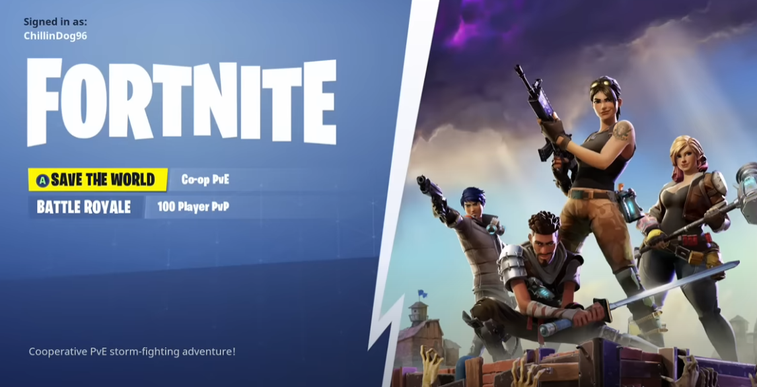
Hoofdmenu

Slide 11
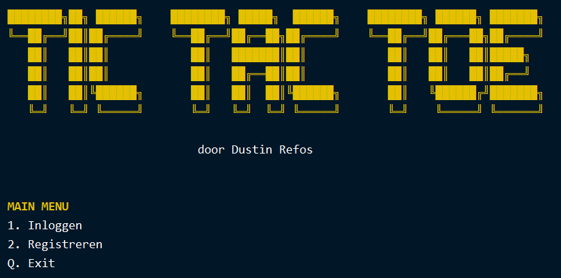

Slide 12
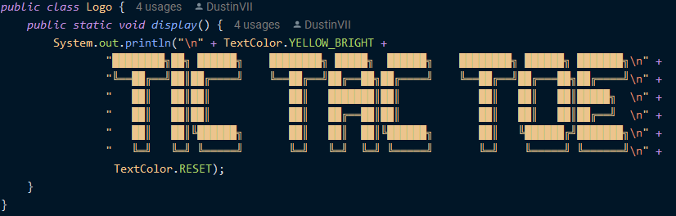
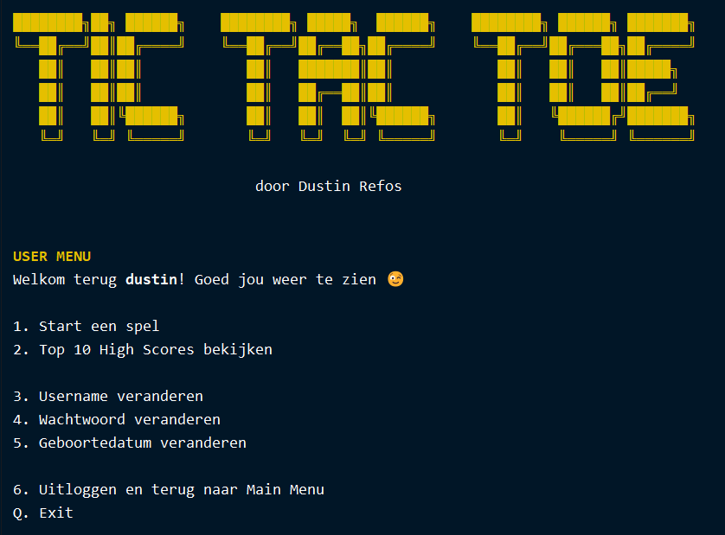
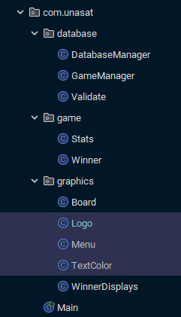

Slide 13
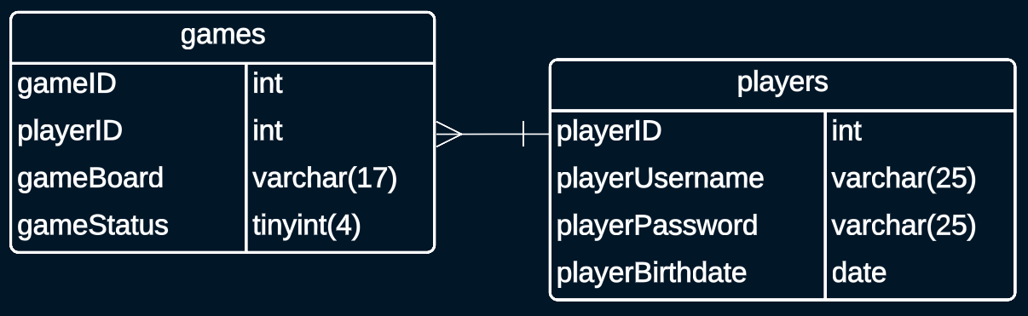
Data model
De staat van het bord wordt opgeslagen in
table games kolom gameBoard als 1:2:3:4:5:6:7:8:9

Slide 14
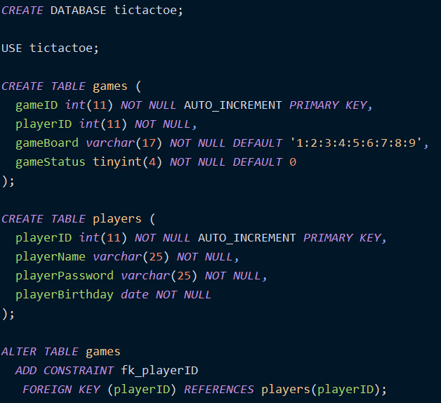
Data model

Slide 15
Voorbeelden ‘gameBoard’ varchar
gameBoard | Omschrijving
1:2:3:4:5:6:7:8:9 | Leeg bord (default value)
X:O:3:4:X:X:O:8:9 | Deels gespeeld bord
X:X:X:O:X:O:X:X:O | Volledig gespeeld bord

Slide 16
Voorbeelden ‘gameStatus’ tinyint
gameStatus | Omschrijving
0 | Spel niet afgerond (default value)
1 | X heeft gewonnen
2 | O heeft gewonnen
3 | Draw

Slide 17
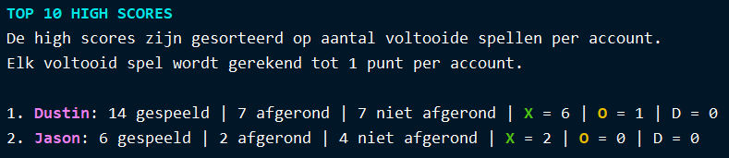
High Scores

Slide 18
High Scores

Slide 19
Thank You!

